Slide 1

DANSKE BYGGEØKONOMER
AARHUS: 5. DECEMBER 2017
KØBENHAVN: 6. DECEMBER 2017
Hvem bærer ansvaret for brugen af MgO-plader?
Status efter VBA’s første kendelse af 21. juni 2017

Slide 2

PROGRAM
Tidslinje
Hvem bærer ansvaret?
Den første voldgiftskendelse
Hvad er afgjort – og hvad er ikke?
Spørgsmål?
Kontaktoplysninger mv.
STATUS PÅ MGO-SAGERNE

Slide 3

Tidslinje
STATUS PÅ MGO-SAGERNE

Slide 4


TIDSLINJE I
1867
1951
1979
1985
Sorelcement opfindes
(bruges bl.a. i billardkugler
og magnesitgulve)
Beton-Bogen
(Sorelcement er ikke
fugtbestandigt)
Byggebogen
(magnesiacement er stærkt
Vandsugende og frarådes i visse gulve)
U 1985.555 H
(fremgår af to skønserklæringer fra 1980, at magnesit ikke er vandbestandigt)
STATUS PÅ MGO-SAGERNE

Slide 5


TIDSLINJE II
2007-2010
2008
Dec. 2013
MgO-plader introduceres
på det danske marked
(hvornår?)
Træ 68
(næves, at plader er fremstillet af
bl.a. magnesium og salte, uden at
dårlige egenskaber nævnes)
BYG-ERFA blad (21) 131227
(MgO-plader omtales som vindspærreplader
uden omtale af dårlige egenskaber)
Materialebogen
(magnesiacement er ikke vandfast
og bruges meget sjældent)
STATUS PÅ MGO-SAGERNE

Slide 6

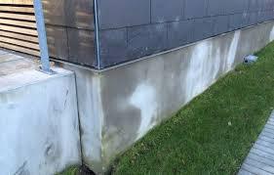
TIDSLINJE III
Efterår 2014
Marts 2015
Maj 2015
Sept. 2015
Alarmklokkerne
ringer
BYG ERFA blad (21) 150505
(redegør for problemstilling)
T. Bunch advarer i artikel
om vandsugende egenskaber
BYG ERFA følger op med advarsel
Bunchs rapport for Byggeskadefonden
(16. september 2015)
STATUS PÅ MGO-SAGERNE

Slide 7
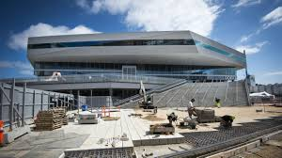
Hvem bærer ansvaret?
STATUS PÅ MGO-SAGERNE

Slide 8
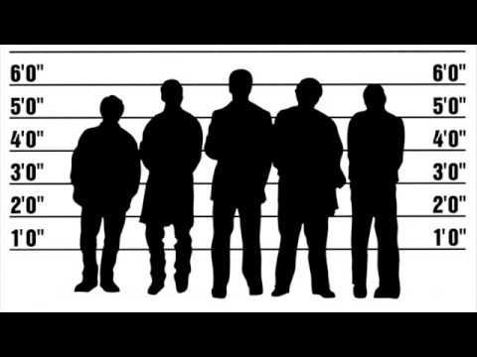
HVEM BÆRER ANSVARET?
Den juridiske diskussion går på, hvem bærer ansvaret:
  Entreprenøren?
  Rådgiveren?
  Bygherren?
  Producenten?
DE NYE EU-UDBUDSREGLER
STATUS PÅ MGO-SAGERNE

Slide 9

Den første voldgiftskendelse
DE NYE EU-UDBUDSREGLER

Slide 10
DEN FØRSTE VOLDGIFTSKENDELSE
Voldgiftsretten for bygge- og anlægsvirksomheds kendelse af 21. juni 2017 (trykt i T:BB 2017 s. 647)
  Findes her: https://voldgift.dk/kendelse-vedr-mgo-plader/
Hvad var forløbet?
  Almen boligorganisations renovering af 10 boligblokke med ca. 300 lejligheder, herunder levering og montering af let facadeopbygning med vindspærreplader
  Maj 2007: Totalrådgivningsaftale indgås
  Januar 2010: Hovedentrepriseaftale indgås
  Januar-februar 2010: HE foreslår ændring fra Conchip til Megapan (har ikke anvendt pladen før)
  Marts 2010: TR indarbejder ændring gennem et ændringsnotat efter visse undersøgelser
  Aflevering i december 2011 og reklamation i marts 2015
DE NYE EU-UDBUDSREGLER
STATUS PÅ MGO-SAGERNE

Slide 11
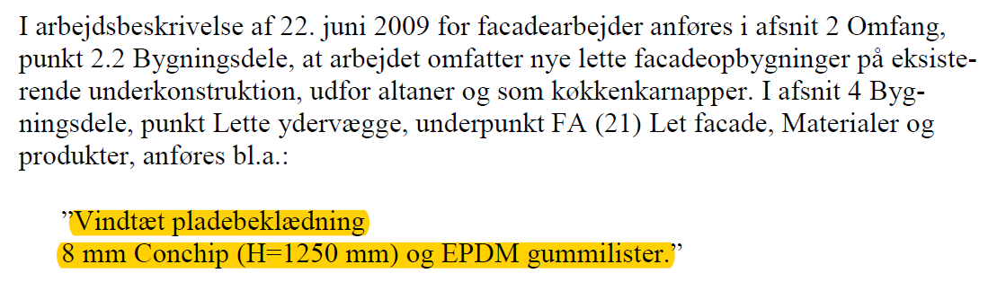
DEN FØRSTE VOLDGIFTSKENDELSE
Hvordan så projektet uden inden ændringen?
DE NYE EU-UDBUDSREGLER
STATUS PÅ MGO-SAGERNE

Slide 12

DEN FØRSTE VOLDGIFTSKENDELSE
Hvilke undersøgelser gjorde TR inden accept af ændring?
  Beder om forslag til nærmere vurdering
  Modtager en række oplysninger fra HE ad flere omgange, herunder udskrifter fra Megapans hjemmeside, diverse certifikater og rapporter, en flyer (”datablad”) og en brochure om pladens diffusionsevne samt HE’s beregninger af Z-værdien for pladen
  Fokus på vindtæthed og farve
  Ingen selvstændig efterprøvelse
  Finder ikke grund til at udarbejde et risikonotat
  Orientering af BH? (ændringsnotat af 17. marts 2010)
DE NYE EU-UDBUDSREGLER
STATUS PÅ MGO-SAGERNE

Slide 13

DEN FØRSTE VOLDGIFTSKENDELSE
Hvilke beviser forelå for voldgiftsretten?
  Se tidslinjen ovenfor, inkl. Bunchs rapport fra sept. 2015
  Syn og skøn v/Erik Brandt og Lars Tangaa Hansen
DE NYE EU-UDBUDSREGLER
STATUS PÅ MGO-SAGERNE

Slide 14

DEN FØRSTE VOLDGIFTSKENDELSE
Hvad siger voldgiftsretten?
  Nyt produkt i 2010
  En bygherrerisiko pga. udviklingsskade / byggetidens viden?
  Entreprenøransvar for materialevalg / projektering?
  Produktansvar for …
    entreprenøren (mangel eller skade)?
    andre?
DE NYE EU-UDBUDSREGLER
STATUS PÅ MGO-SAGERNE

Slide 15
DEN FØRSTE VOLDGIFTSKENDELSE
Hvad siger voldgiftsretten mere?
  Rådgiveransvar for …
    at lægge de modtagne produktoplysninger til grund?
    ikke at være opmærksom på muligheden for optagelse af fugt eller ikke at analysere pladen under høj RF?
    at godkende et ikke gennemprøvet produkt – der modsat Conchip-pladen ikke kunne opnå en generel certificering – uden at forelægge bygherren relevante oplysninger herom?
DE NYE EU-UDBUDSREGLER
STATUS PÅ MGO-SAGERNE

Slide 16
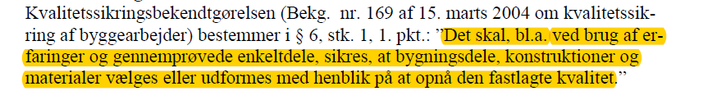
ET OVERBLIK OVER REGULERINGEN
Hvad siger kvalitetssikringsbekendtgørelsen og –vejledningen?
DE NYE EU-UDBUDSREGLER
STATUS PÅ MGO-SAGERNE

Slide 17

Hvad er afgjort – og hvad er ikke?
DE NYE EU-UDBUDSREGLER

Slide 18
HVAD ER AFGJORT…
Hvad er afgjort med den første voldgiftskendelse?
  Hvilken (præjudikats)værdi har kendelsen i andre sager?
  Fem voldgiftsdommere
Hvad er ikke afgjort?
  Ansvaret for totalentreprenører og entreprenørprojektering?
  Producentens produktansvar?
  Rådgiveres ansvar for projektering før og efter 2010?
  Hvornår er et produkt ”gennemprøvet”?
  Er der forskel på ansvaret efter kvalitetssikringsbekendtgørelsen og ABR 89 (se næste side)?
  Andet?
DE NYE EU-UDBUDSREGLER
STATUS PÅ MGO-SAGERNE

Slide 19
HVAD ER AFGJORT …
DE NYE EU-UDBUDSREGLER
STATUS PÅ MGO-SAGERNE

Slide 20

HVAD ER AFGJORT…
Hvornår skrives næste kapitel?
Hvilke forholdsregler skal byggeriets parter tage indtil da?
DE NYE EU-UDBUDSREGLER
STATUS PÅ MGO-SAGERNE

Slide 21

OVERSIGT
Spørgsmål?
ALTERNATIVE KONFLIKTLØSNINGSFORMER
DE NYE EU-UDBUDSREGLER

Slide 22

Kontaktoplysninger mv.
DE NYE EU-UDBUDSREGLER

Slide 23
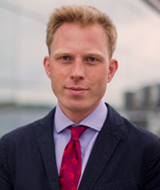
KONTAKTOPLYSNINGER
Peter Fauerholdt Thommesen, partner
E: pft@viltoft.dk
M: 20 99 57 97
LinkedIn: dk.linkedin.com/in/peterfauerholdtthommesen/
VILTOFT Advokatpartnerselskab
Gothersgade 109
1123 København K
T: 33 14 93 00
W: www.viltoft.dk
LinkedIn: www.linkedin.com/company/viltoft
DE NYE EU-UDBUDSREGLER

Slide 24
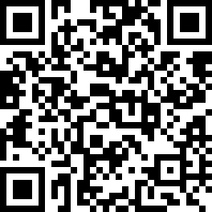
NYHEDSBREV
Tilmeld dig VILTOFT’s nyhedsbrev her:
http://www.viltoft.dk/nyhedsbrev/
DE NYE EU-UDBUDSREGLER

